Slide 1
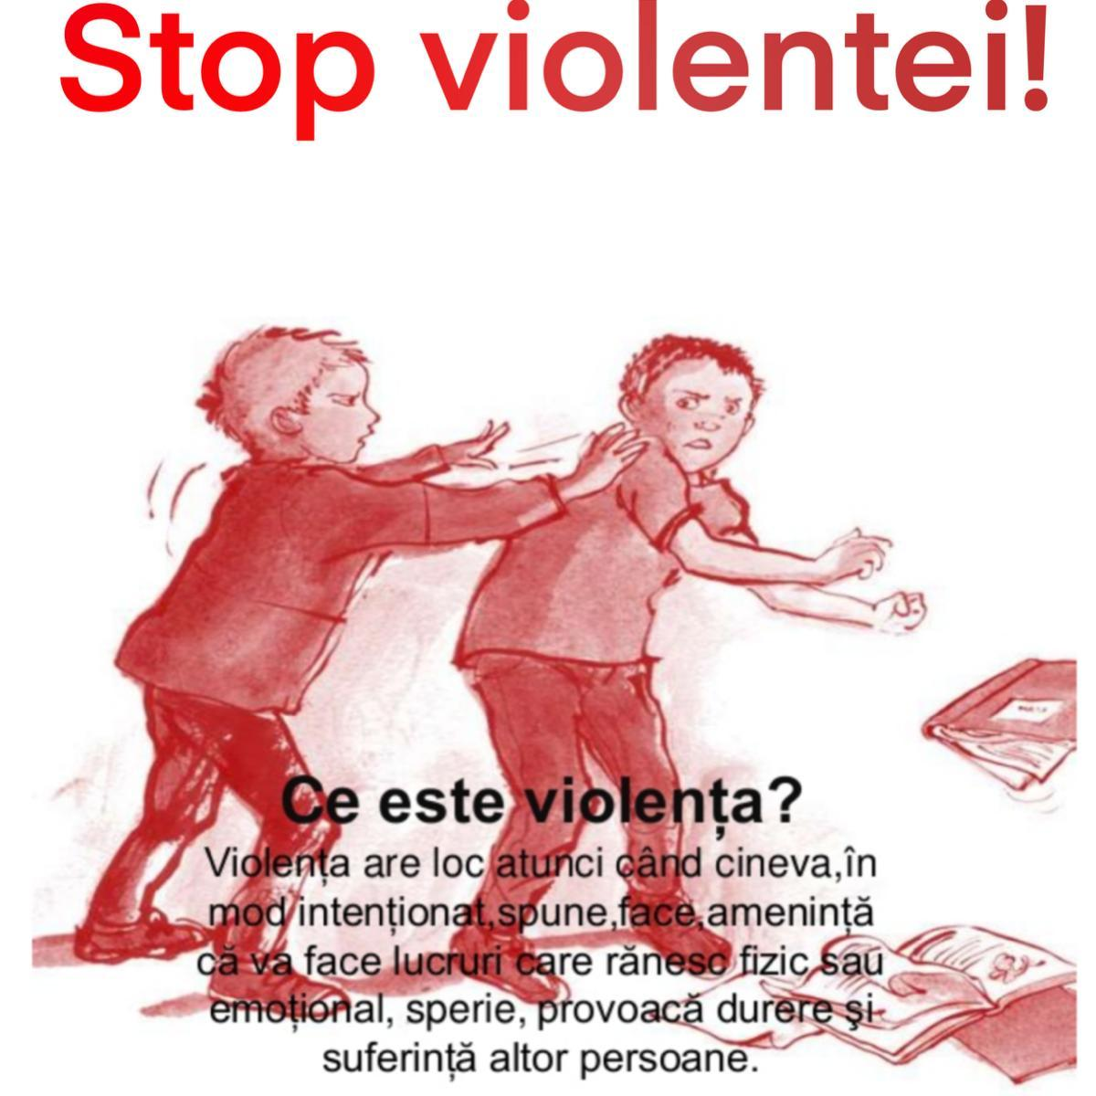
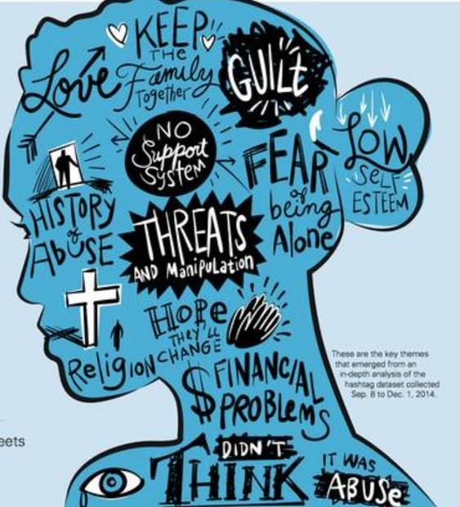
‘’Prevenirea și Combaterea Violenței‘’
Proiect realizat de către elevii clasei a 7-a
Grupa a doua

Slide 2
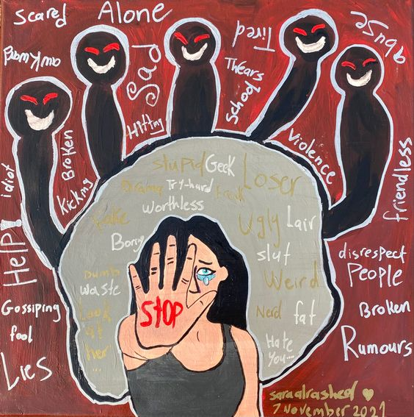
I. Ce este violența în școli și cum se manifestă în România? La 2 ani după începutul pandemiei de COVID-19, timp în care accesul la educație a milioane de copii a fost limitat, violența școlară continuă să existe și să lase efecte tragice asupra tinerilor din România. Aceasta capătă noi forme și se adaptează noului context mai repede decât o face legislația. Însă pentru a putea combate și preveni violența școlară, este necesară o înțelegere a cauzelor și manifestărilor ei, însoțită de conștientizarea și acțiunea publicului larg/societății civile. Violența școlară, sub toate formele ei, limitează dreptul fundamental la educație a zecii de mii de copii români. Aproximativ 1 din 3 elevi din lume a fost victima bullyingului (formă a violenței școlare), având consecințe devastatoare asupra procesului educațional, ratei de abandon școlar, sănătății fizice și psihice ale acestora. În România, se estimează că aproape jumătate dintre elevi au fost agresați de colegi cel puțin o dată. (raportul Un mediu de învățare nonviolent pentru toți copiii – Institutul de Științe ale Educației, 2018).

Slide 3
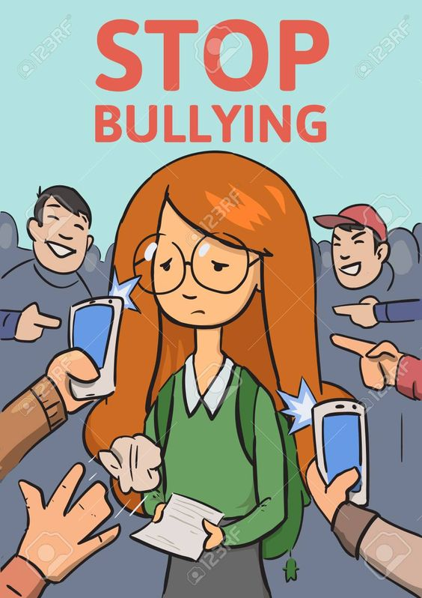
În categoria violenței școlare se încadrează orice formă de violență asupra copiilor și tinerilor care se petrece pe domeniul școlii sau în timpul unei activități conexe. Acesta este experimentată de elevi din partea altor colegi/elevi, a cadrelor didactice sau a personalului auxiliar. Aceasta poate să ia forme multiple: Violența fizică: agresiunea fizică cu intenția de a răni cealaltă persoană (prezentă la cel puțin 1 din 10 elevi de liceu și 1 din 7 elevi de gimnaziu*).Violența psihologică: abuzul/violența verbală și emoțională, precum insulte, amenințări, porecle, intimidare, umilire (este cea mai prevalentă formă de violență, observată de aprox. 40% dintre respondenți*) + violența socială, înțeleasă prin izolarea și controlarea acțiunilor victimei (32% dintre liceeni respondenți afirmă că au fost martorii a cel puțin un caz de violență socială). Spre deosebire de ceea ce se întâmplă în tipurile de violență pe care le-am văzut în acest sens agresiunea este de natură colectivă, de un grup sau de o comunitate împotriva unui alt grup . Motivațiile violenței colective sunt, de obicei, politice, economice sau ideologice-religioase. Violența verbală este una în care este destinat să dăuneze celeilalte persoane este un mesaj sau un discurs . Poate (sau nu) să conțină insulte sau cuvinte tabu, deoarece nu este esențial să folosiți astfel de resurse pentru a produce primejdie psihologică.Pe lângă producerea anxietății, acest tip de violență poate deteriora stima de sine a oamenilor și imaginea.

Slide 4
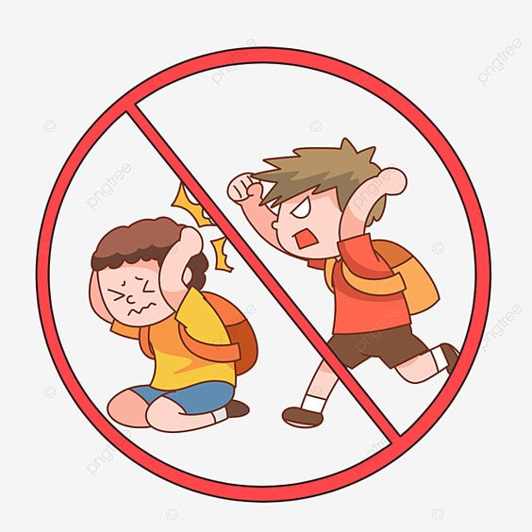
Bullyingul : comportament agresiv repetat asupra victimei, aflată în aceeași situație ca și agresorul (un alt elev este agresorul→ bullying , un profesor/ cineva superior ca și statut este agresorul→ abuz), îmbinând violența fizică cu violență verbală, socială, sexuală. Problemele apărute sunt și oglinda dezechilibrului din familie. Familiile în care există violență oferă un mediu optim pentru formarea agresorilor. Copiii își copiază părinții, bunicii, rudele apropiate. Au modele de urmat în acest sens. Din aceste considerente, violența domestică naște agresori. Copiii agresori au învăţat că a fi puternic înseamnă ca ceilalţi să se teamă de tine.Părinţii, de multe ori, îşi umilesc copiii şi îi constrâng prin forţă să facă anumite lucruri, considerând astfel că ei fac educație. Alții pun presiune pe copii simțind nevoia de a demonstra că sunt ”cineva”. Îi determină astfel să devină agresori pentru a stârni admiraţia.Copilul trebuie să aibă o stimă de sine ridicată, consolidată permanent de părinţi. Cyberbullyingul : se referă la hărțuirea/intimidarea care are loc în mediul online (ex.: trimiterea de mesaje ofensive, însușirea identității unui alt elev pe platformele de socializare, postarea de imagini jenante și răspândirea de zvonuri pe social media etc.).

Slide 5
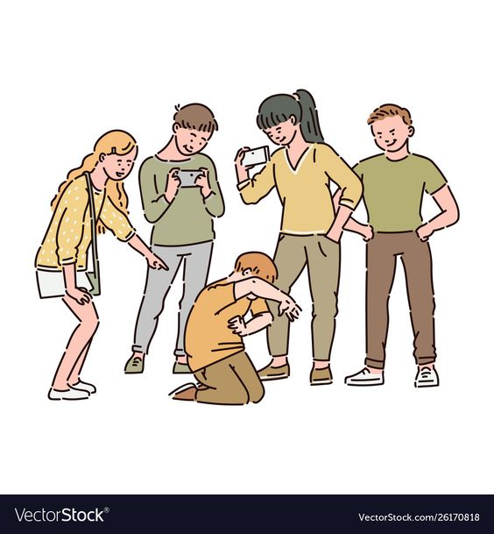
Elevul (copilul) face parte din categoria persoanelor cu vulnerabilitate victimală crescută din cauza particularităților psihocomportamentale și de vârsta specifice:
1)Nu dispune aproape deloc de posibilități fizice și psihice de apărare.
2)Anticipează în mică măsură/deloc atât propriile comportamente, cât și pe ale celorlalți (în special ale adulților).
3)Dispune de o capacitate redusă de înțelegere a consecințelor acțiunilor proprii sau ale altora;
nivel redus de empatie.
4)Discerne cu dificultate intențiile bune de cele rele.
Există două tipuri de victime școlare:
1)victima pasivă sau supusă: care transmite celorlalți, prin comportament, că este o persoana nesigură, care nu va reacționa la agresiunea asupra sa; nu dispun decât în mică măsură de abilități sociale; au un nivel scăzut al stimei de sine, sunt anxioși, nesiguri, se demoralizează ușor; întâmpină dificultăți în a lua atitudine sau în a se apăra atunci când sunt atacați;
2)victima „provocatoare”: prezintă atât comportamente de tip anxios, cât și de tip agresiv, prezintă tendința de a riposta violent când este atacată într-un fel sau altul. Cele mai multe victime din aceasta categorie au un temperament irascibil, sunt nerespectuoase și au obiceiuri care îi irită pe cei din jurul lor; nu au capacitatea de a dezvolta relații cu copiii și adulții, inclusiv cu profesorii. Își aleg victime pe care să își descarce frustrările provenite din agresiunile la care sunt și ele, la rândul lor, supuse.

Slide 6
Violenţa ameninţă nu doar şansele de supravieţuire și sănătatea copiilor, ci și bunăstarea lor emoţională și viitoarele perspective. Actele de violenţă la care un copil este supus sau martor la o vârstă fragedă, atunci când creierul și corpul se află la o etapă importantă a dezvoltării, pot provoca daune pe tot parcursul vieții. Acestea afectează sănătatea fizică și mintală a copiilor, le compromit capacitatea de a învăța și a socializa, și le subminează dezvoltarea ca adulți funcționali și părinți buni mai târziu în viață. Violența împotriva copiilor acasă este o normă socială, nefiind combătută chiar și atunci când are loc în public. În timp ce puțini părinți din Moldova consideră că violența poate fi aplicată pentru educarea copilului, aproape jumătate încă mai cred că bătaia este o formă acceptabilă de disciplină, iar 16% dintre părinți recunosc că și-au bătut copilul mai mic de un an. Întrucât cazurile de violenţă sunt rareori raportate autorităților, iar serviciile pentru victime sunt limitate, acești băieți și fete nu întotdeauna primesc asistența de care au nevoie. De altfel, puțini părinți au cunoștințele și abilitățile necesare pentru a-și educa copiii într-o manieră pozitivă .Abandonul și instituționalizarea copiilor sunt, de asemenea, forme de violenţă. Iar copii instituționalizați sunt percepuţi ca fiind deosebit de vulnerabili. Violența se regăsește și în școli. Există îngrijorări cu privire la intimidarea în școli, aproape 60% dintre adolescenţi fiind implicați în cel puţin o bătaie în ultimul an și/sau hărțuiți cel puțin o dată în ultimele câteva luni.

Slide 7
Elevii participanți la proiect :
1) Lazăr Mădălina
2) Stoican Alexandru
3) Pupăză Andreea
4) Streja Raluca
5) Kumar Kirag
6) Tunaru Mădălin
7) Oarfă Damian
8) Florescu Andrei
9) Mihai Ștefania
10) Oprița Denis
11) Stănculete Mădălin
12) Tunaru Adina
13) Vlăduț Andrei

